Slide 1
Practical Application Development with Spring BOOT
Module 12: CRUD Pessoa + Swagger
Notes:
Duration: 1 hour, 30 minutes
Content: N/A
Notes to Instructor:
This module introduces Spring MVC Module. Complete coverage of this module is highly recommended. However in case there is not sufficient time to complete case study activities the module may be skipped.

Slide 2

Agenda
Revisão do Spring Essentials
Spring BooT - Overview
Spring BooT – Introduction;
Spring BooT – Components;
Spring BooT – Features;
Funcionamento;
Construção de aplicação;
Notes:
Topic Duration: 10 minutes
Content: N/A
Notes to Instructor:
This is just a brief reminder of where you are in the module. It will help the participants to know what is coming up.
The Appendix includes reference topics that complement the module content. Faculty may use this supplementary content to answer participant questions.
J2EE Presentation Layer Technologies
Spring Web Application Development Stack
Struts MVC Vs. Spring MVC

Slide 3
Spring Boot
Aplicação
CRUD Pessoa_Swagger
Notes:
Aqui abrir uma aplicação juntamente com os alunos;

Slide 4
Projeto CRUD Pessoa_Swagger
CRUD (acrónimo do inglês Create, Read, Update e Delete) são as quatro operações básicas (criação, consulta, atualização e destruição de dados) utilizadas em bases de dados relacionais (RDBMS) fornecidas aos utilizadores do sistema;
Notes:
Content: N/A
Notes to Instructor:

Slide 5
Projeto CRUD Pessoa_Swagger
Iremos criar uma página de CRUD, para listar a tabela de students;
Utilizaremos o SpringInitializer;
Criaremos um banco de dados MYSQL (free);
Iremos utilizar o Hibernate para persistência dos dados;
Vamos configurar o Maven para criar o projeto no STS;
Criar o código;
Notes:
Content: N/A
Notes to Instructor:

Slide 6
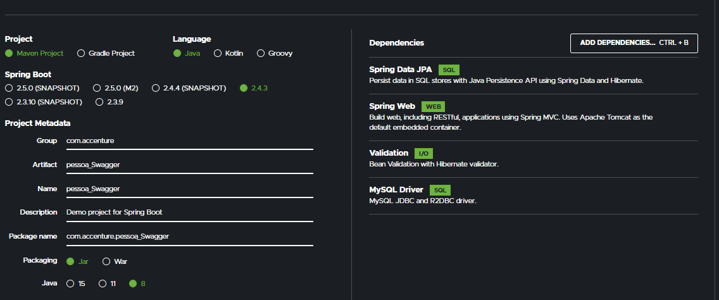
Projeto CRUD Pessoa_Swagger
Utilizaremos o SpringInitializer;
Notes:
Content: N/A
Notes to Instructor:

Slide 7
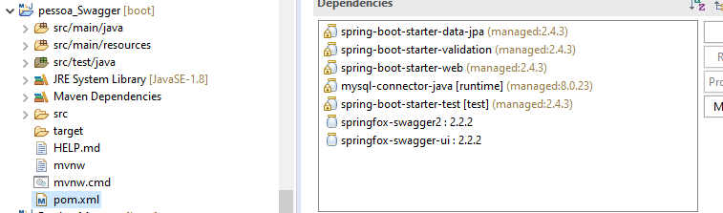
Projeto CRUD Pessoa_Swagger
Estrutura dos pacotes e dependências;
Notes:
<?xml version="1.0" encoding="UTF-8"?>
<project xmlns="http://maven.apache.org/POM/4.0.0" xmlns:xsi="http://www.w3.org/2001/XMLSchema-instance"
xsi:schemaLocation="http://maven.apache.org/POM/4.0.0 https://maven.apache.org/xsd/maven-4.0.0.xsd">
<modelVersion>4.0.0</modelVersion>
<parent>
<groupId>org.springframework.boot</groupId>
<artifactId>spring-boot-starter-parent</artifactId>
<version>2.4.3</version>
<relativePath/> <!-- lookup parent from repository -->
</parent>
<groupId>com.accenture</groupId>
<artifactId>pessoa_Swagger</artifactId>
<version>0.0.1-SNAPSHOT</version>
<name>pessoa_Swagger</name>
<description>Demo project for Spring Boot</description>
<properties>
<java.version>1.8</java.version>
</properties>
<dependencies>
<dependency>
<groupId>org.springframework.boot</groupId>
<artifactId>spring-boot-starter-data-jpa</artifactId>
</dependency>
<dependency>
<groupId>org.springframework.boot</groupId>
<artifactId>spring-boot-starter-validation</artifactId>
</dependency>
<dependency>
<groupId>org.springframework.boot</groupId>
<artifactId>spring-boot-starter-web</artifactId>
</dependency>
<dependency>
<groupId>mysql</groupId>
<artifactId>mysql-connector-java</artifactId>
<scope>runtime</scope>
</dependency>
<dependency>
<groupId>org.springframework.boot</groupId>
<artifactId>spring-boot-starter-test</artifactId>
<scope>test</scope>
</dependency>
<dependency>
<groupId>io.springfox</groupId>
<artifactId>springfox-swagger2</artifactId>
<version>2.9.2</version>
</dependency>
<dependency>
<groupId>io.springfox</groupId>
<artifactId>springfox-swagger-ui</artifactId>
<version>2.9.2</version>
</dependency>
</dependencies>
<build>
<plugins>
<plugin>
<groupId>org.springframework.boot</groupId>
<artifactId>spring-boot-maven-plugin</artifactId>
</plugin>
</plugins>
</build>
</project>

Slide 8
Projeto CRUD Pessoa_Swagger
Starters
O spring-boot-starter-web permite aplicativos da web, clássicos e RESTFul.
O spring-boot-starter-data-jpa é um iniciador para usar Spring Data JPA com Hibernate
O MYSQL (runtime) fornece conectividade para o database.
O spring-boot-starter-test é a principal dependência do teste, ele contém os elementos necessários para nossos testes.
O spring-boot-starter-validation é uma especificação para tratar validações de dados de forma centralizada, pois as validações são inseridas no próprio modelo através de anotações.
http://localhost:8080/swagger-ui.html#
Notes:
Content: N/A
Notes to Instructor:

Slide 9
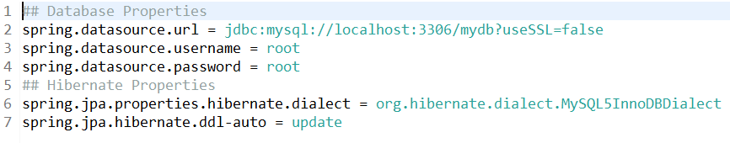

Projeto CRUD Pessoa_Swagger
Application Properties
Notes:
## Database Properties
spring.datasource.url = jdbc:mysql://localhost:3306/mydb?useSSL=false
spring.datasource.username = root
spring.datasource.password = root
## Hibernate Properties
spring.jpa.properties.hibernate.dialect = org.hibernate.dialect.MySQL5InnoDBDialect
spring.jpa.hibernate.ddl-auto = update

Slide 10
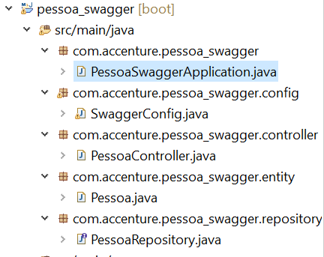
Projeto CRUD Pessoa_Swagger
Criar a classe principal
PessoaApplication no pacote com.accenture.pessoa_Swagger
Notes:
package com.accenture.pessoa_Swagger;
import org.springframework.boot.SpringApplication;
import org.springframework.boot.autoconfigure.SpringBootApplication;
@SpringBootApplication
public class PessoaSwaggerApplication {
public static void main(String[] args) {
SpringApplication.run(PessoaSwaggerApplication.class, args);
}
}

Slide 11
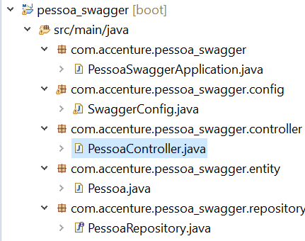
Projeto CRUD Pessoa_Swagger
Criar a classe controller
Vamos definir a classe PessoaController.java no pacote com.accenture.pessoa_Swagger.controller
Notes:
package com.accenture.pessoa.controller;
import java.util.List;
import java.util.Optional;
import javax.validation.Valid;
import org.springframework.beans.factory.annotation.Autowired;
import org.springframework.http.HttpStatus;
import org.springframework.http.ResponseEntity;
import org.springframework.web.bind.annotation.PathVariable;
import org.springframework.web.bind.annotation.RequestBody;
import org.springframework.web.bind.annotation.RequestMapping;
import org.springframework.web.bind.annotation.RequestMethod;
import org.springframework.web.bind.annotation.RestController;
import com.accenture.pessoa.entity.Pessoa;
import com.accenture.pessoa.repository.PessoaRepository;
@RestController
public class PessoaController {
@Autowired
private PessoaRepository _pessoaRepository;
@RequestMapping(value = "/pessoa", method = RequestMethod.GET)
public List<Pessoa> Get() {
return _pessoaRepository.findAll();
}
@RequestMapping(value = "/pessoa/{id}", method = RequestMethod.GET)
public ResponseEntity<Pessoa> GetById(@PathVariable(value = "id") long id)
{
Optional<Pessoa> pessoa = _pessoaRepository.findById(id);
if(pessoa.isPresent())
return new ResponseEntity<Pessoa>(pessoa.get(), HttpStatus.OK);
else
return new ResponseEntity<>(HttpStatus.NOT_FOUND);
}
@RequestMapping(value = "/pessoa", method = RequestMethod.POST)
public Pessoa Post(@Valid @RequestBody Pessoa pessoa)
{
return _pessoaRepository.save(pessoa);
}
@RequestMapping(value = "/pessoa/{id}", method = RequestMethod.PUT)
public ResponseEntity<Pessoa> Put(@PathVariable(value = "id") long id, @Valid @RequestBody Pessoa newPessoa)
{
Optional<Pessoa> oldPessoa = _pessoaRepository.findById(id);
if(oldPessoa.isPresent()){
Pessoa pessoa = oldPessoa.get();
pessoa.setNome(newPessoa.getNome());
_pessoaRepository.save(pessoa);
return new ResponseEntity<Pessoa>(pessoa, HttpStatus.OK);
}
else
return new ResponseEntity<>(HttpStatus.NOT_FOUND);
}
@RequestMapping(value = "/pessoa/{id}", method = RequestMethod.DELETE)
public ResponseEntity<Object> Delete(@PathVariable(value = "id") long id)
{
Optional<Pessoa> pessoa = _pessoaRepository.findById(id);
if(pessoa.isPresent()){
_pessoaRepository.delete(pessoa.get());
return new ResponseEntity<>(HttpStatus.OK);
}
else
return new ResponseEntity<>(HttpStatus.NOT_FOUND);
}
}

Slide 12
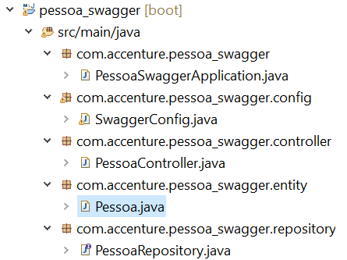
Projeto CRUD Pessoa_Swagger
Criar a classe entity
Vamos definir a classe Pessoa.java no pacote com.accenture.pessoa_Swagger.entity
Notes:
package com.accenture.pessoa.entity;
import javax.persistence.Column;
import javax.persistence.Entity;
import javax.persistence.GeneratedValue;
import javax.persistence.GenerationType;
import javax.persistence.Id;
@Entity
public class Pessoa
{
@Id
@GeneratedValue(strategy = GenerationType.AUTO)
private long id;
@Column(nullable = false)
private String nome;
public long getId() {
return id;
}
public String getNome() {
return nome;
}
public void setNome(String nome) {
this.nome = nome;
}
public void setId(long id) {
this.id = id;
}
}

Slide 13
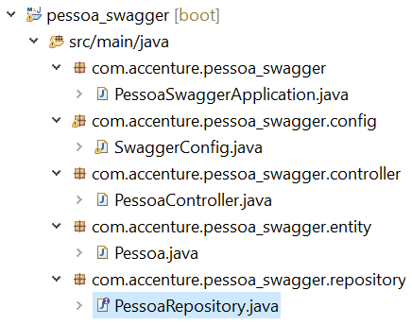
Projeto CRUD Pessoa_Swagger
Criar a classe repository
Vamos definir a classe PessoaRepository.java no pacote com.accenture.pessoa_Swagger.repository
Notes:
package com.accenture.pessoa.repository;
import org.springframework.data.jpa.repository.JpaRepository;
import org.springframework.stereotype.Repository;
import com.accenture.pessoa.entity.Pessoa;
@Repository
public interface PessoaRepository extends JpaRepository<Pessoa, Long> {
}

Slide 14
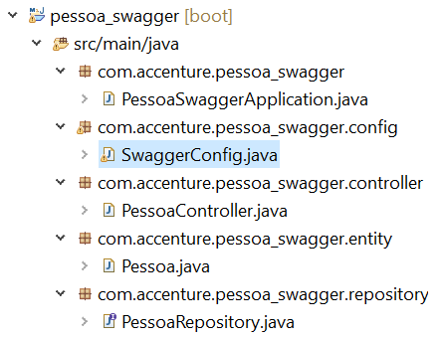
Projeto CRUD Pessoa_Swagger
Criar a classe config
Vamos definir a classe SwaggerConfig.java no pacote com.accenture.pessoa_Swagger.config
Notes:
package com.accenture.pessoa_Swagger.doc;
import java.util.ArrayList;
import java.util.Arrays;
import java.util.HashSet;
import java.util.List;
import org.springframework.context.annotation.Bean;
import org.springframework.context.annotation.Configuration;
import springfox.documentation.builders.ApiInfoBuilder;
import springfox.documentation.builders.ParameterBuilder;
import springfox.documentation.builders.PathSelectors;
import springfox.documentation.builders.RequestHandlerSelectors;
import springfox.documentation.schema.ModelRef;
import springfox.documentation.service.Contact;
import springfox.documentation.service.Parameter;
import springfox.documentation.spi.DocumentationType;
import springfox.documentation.spring.web.plugins.Docket;
import springfox.documentation.swagger2.annotations.EnableSwagger2;
@Configuration
@EnableSwagger2
public class SwaggerConfig {
@Bean
public Docket detalheApi() {
ParameterBuilder paramBuilder = new ParameterBuilder();
List<Parameter> params = new ArrayList<>();
paramBuilder.name("Authorization").modelRef(new ModelRef("string"))
.parameterType("header")
.required(false)
.build();
params.add(paramBuilder.build());
Docket docket = new Docket(DocumentationType.SWAGGER_2);
docket
.globalOperationParameters(params)
.select()
.apis(RequestHandlerSelectors.basePackage("com.accenture.pessoa_Swagger"))
.paths(PathSelectors.any())
.build()
.apiInfo(this.informacoesApi().build())
.consumes(new HashSet<String>(Arrays.asList("application/json")))
.produces(new HashSet<String>(Arrays.asList("application/json")));
return docket;
}
private ApiInfoBuilder informacoesApi() {
ApiInfoBuilder apiInfoBuilder = new ApiInfoBuilder();
apiInfoBuilder.title("Accenture - API");
apiInfoBuilder.description("API Accenture ");
apiInfoBuilder.version("1.0");
apiInfoBuilder.termsOfServiceUrl("Termo de uso: Accenture");
apiInfoBuilder.license("Licença - Accenture Academy");
apiInfoBuilder.licenseUrl("https://accenture.com/");
return apiInfoBuilder;
}
}

Slide 15
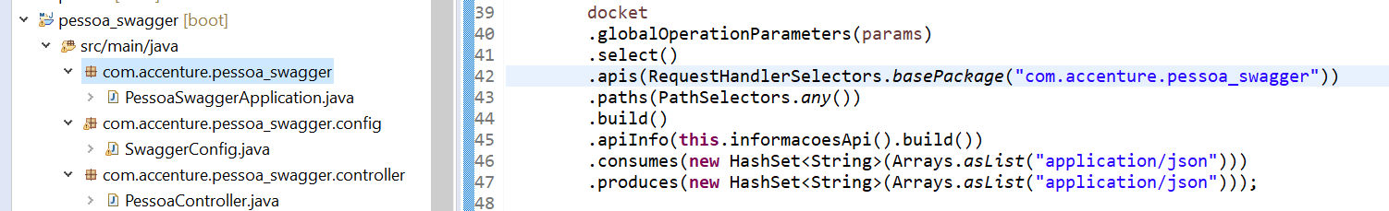
Projeto CRUD Pessoa_Swagger
Criar a classe config
Altere a linha 42.
O basePackage é o pacote principal da sua aplicação;
Notes:
package com.accenture.pessoa_Swagger.doc;
import java.util.ArrayList;
import java.util.Arrays;
import java.util.HashSet;
import java.util.List;
import org.springframework.context.annotation.Bean;
import org.springframework.context.annotation.Configuration;
import springfox.documentation.builders.ApiInfoBuilder;
import springfox.documentation.builders.ParameterBuilder;
import springfox.documentation.builders.PathSelectors;
import springfox.documentation.builders.RequestHandlerSelectors;
import springfox.documentation.schema.ModelRef;
import springfox.documentation.service.Contact;
import springfox.documentation.service.Parameter;
import springfox.documentation.spi.DocumentationType;
import springfox.documentation.spring.web.plugins.Docket;
import springfox.documentation.swagger2.annotations.EnableSwagger2;
@Configuration
@EnableSwagger2
public class SwaggerConfig {
@Bean
public Docket detalheApi() {
ParameterBuilder paramBuilder = new ParameterBuilder();
List<Parameter> params = new ArrayList<>();
paramBuilder.name("Authorization").modelRef(new ModelRef("string"))
.parameterType("header")
.required(false)
.build();
params.add(paramBuilder.build());
Docket docket = new Docket(DocumentationType.SWAGGER_2);
docket
.globalOperationParameters(params)
.select()
.apis(RequestHandlerSelectors.basePackage("com.accenture.pessoa_Swagger"))
.paths(PathSelectors.any())
.build()
.apiInfo(this.informacoesApi().build())
.consumes(new HashSet<String>(Arrays.asList("application/json")))
.produces(new HashSet<String>(Arrays.asList("application/json")));
return docket;
}
private ApiInfoBuilder informacoesApi() {
ApiInfoBuilder apiInfoBuilder = new ApiInfoBuilder();
apiInfoBuilder.title("Accenture - API");
apiInfoBuilder.description("API Accenture ");
apiInfoBuilder.version("1.0");
apiInfoBuilder.termsOfServiceUrl("Termo de uso: Accenture");
apiInfoBuilder.license("Licença - Accenture Academy");
apiInfoBuilder.licenseUrl("https://accenture.com/");
return apiInfoBuilder;
}
}

Slide 16
Projeto CRUD Pessoa
Anotações:
A anotação @RestController permite definir um controller com características REST;
A anotação @Autowired delega ao Spring Boot a inicialização do objeto;
A anotação @RequestMapping permite definir uma rota. Caso não seja informado o método HTTP da rota, ela será definida para todos os métodos.
A anotação @PathVariable indica que o valor da variável virá de uma informação da rota;
A anotação @RequestBody indica que o valor do objeto virá do corpo da requisição;
E a anotação @Valid indica que os dados recebidos devem ser validados
Notes:
Content: N/A

Slide 17
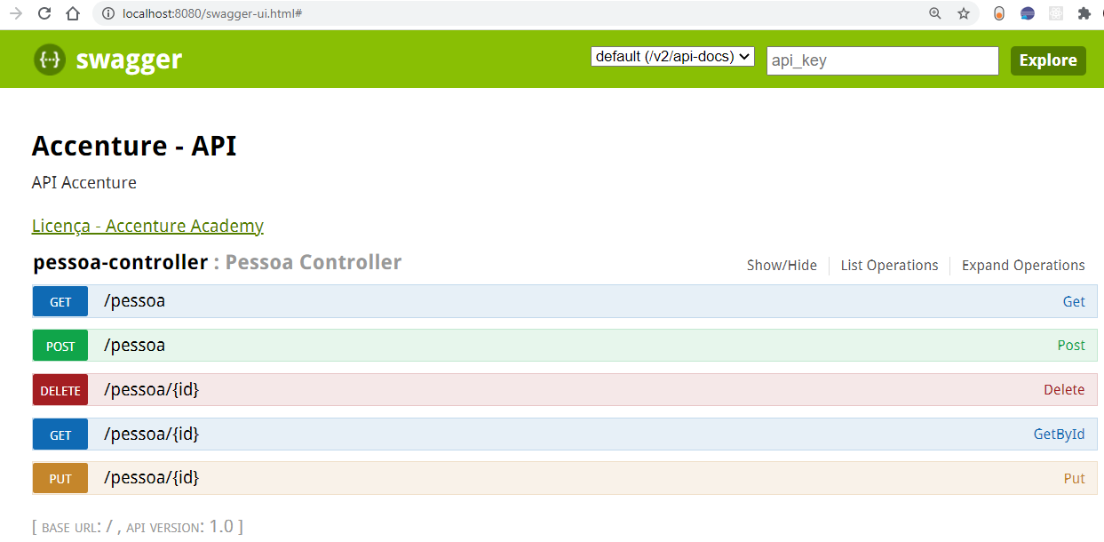
Projeto CRUD Pessoa_Swagger
SWAGGER
Notes:
Content: N/A
Notes to Instructor:
{
"id": "002",
"age": "24",
"name": "Vadik",
"email": "vadik@yahoo.co.in"
}
{
"id": "003",
"age": "21",
"name": "Prateek",
"email": "prateek@yahoo.co.in"
}
{
"id": "004",
"age": "25",
"name": "Harsh",
"email": "harsh@yahoo.co.in"
}
{
"id": "005",
"age": "24",
"name": "Swarit",
"email": "Swarit@yahoo.co.in"
}

Slide 18
Spring JPA
Swagger
@Configuration
Especifica a classe de configuração;
@EnableSwagger2
Habilita o Swagger na sua aplicação;

Slide 19


Questions and Comments
What questions or comments do you have?

